Slide 1
Uso da inteligência artificial para previsão de ações
Lucas Medeiros Rodrigues 22.119.057-2
Gustavo Delapaz Ishiki 22.218.005-1
Nickolas Belo Martins 22.218.010-1

Slide 2
Objetivo
Realizar a integração com a Api do Yahoo! Finance
Implementar modelo LSTM
Implementar modelo Arima
Implementar modelo Prophet

Slide 3
Próximos passos
Corrigir problema do Arima
Aprimorar precisão de todos os modelos
Criação de uma pagina WEB
Criação de uma carteira digital fictícia

Slide 4
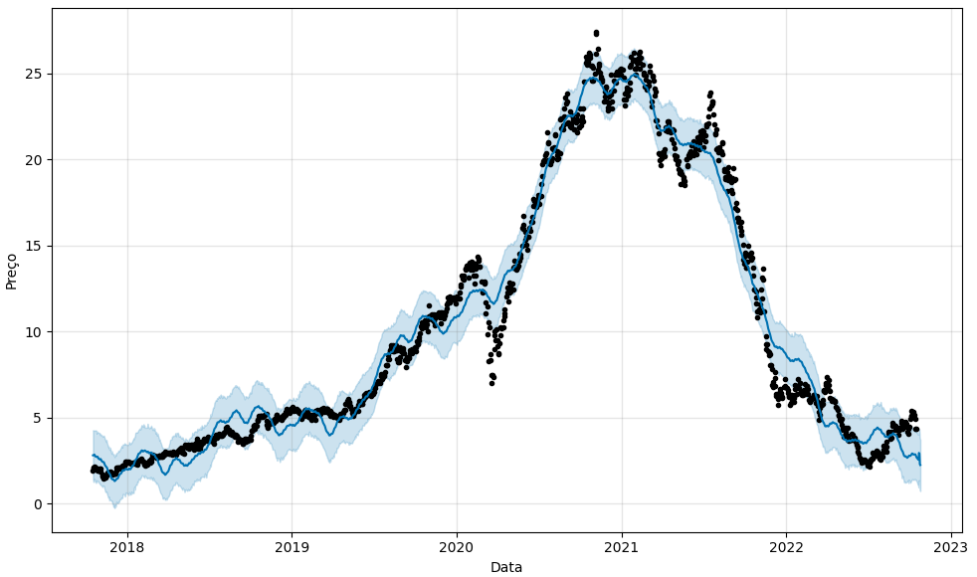
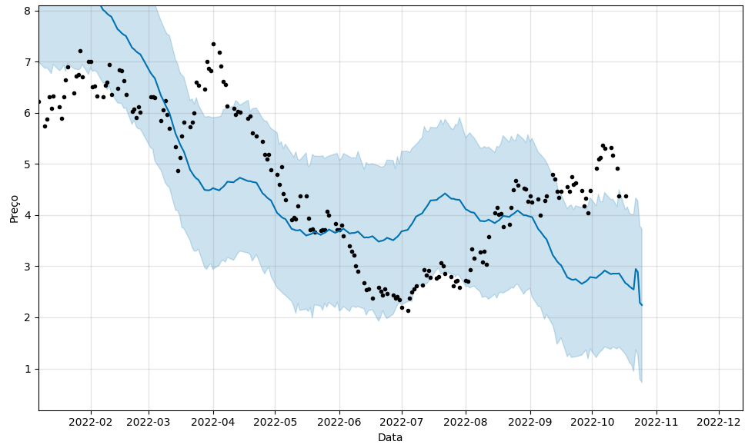
Magazine Luiza Prophet

Slide 5
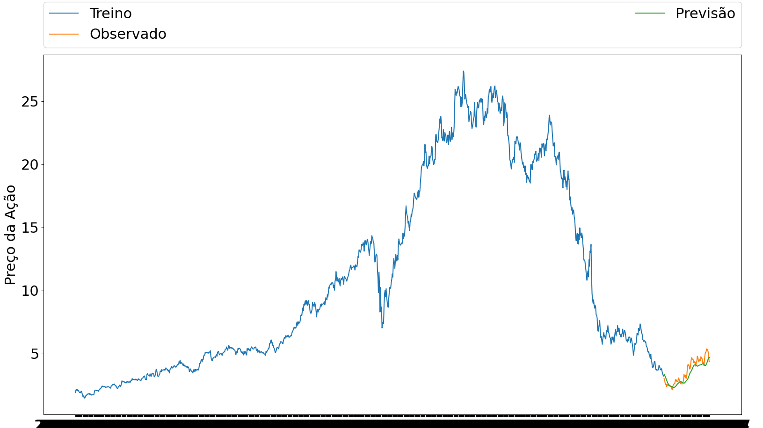
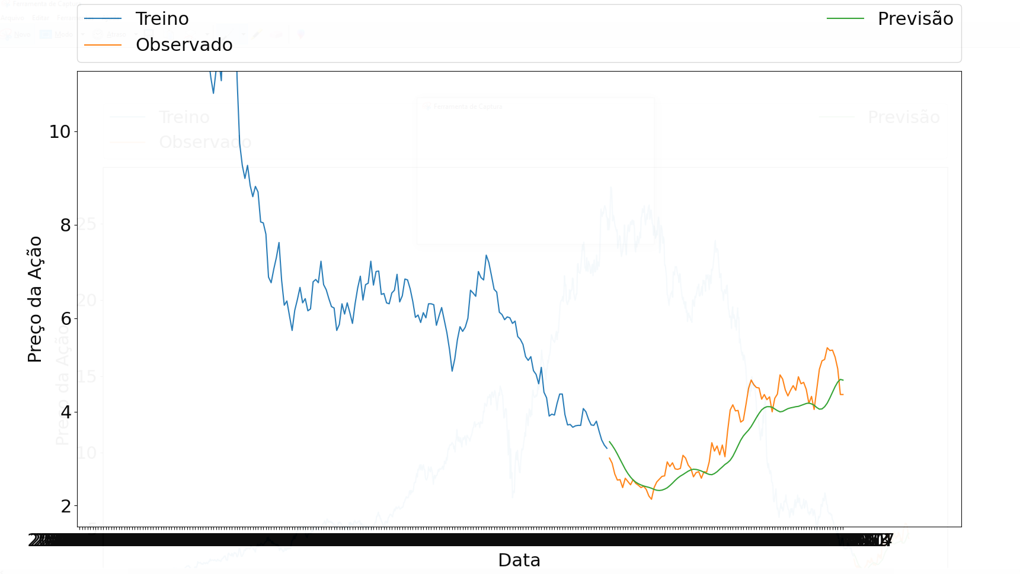
Magazine Luiza LSTM

Slide 6
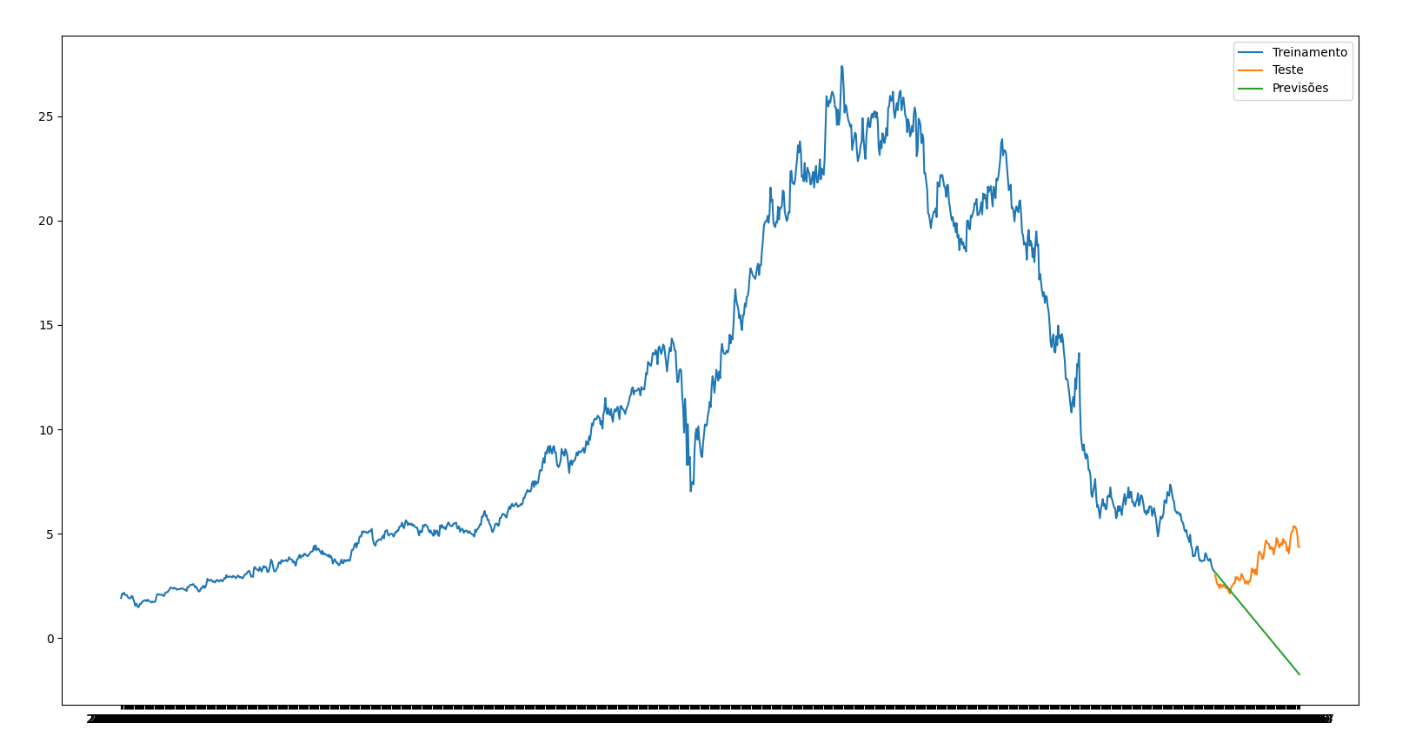
Magazine Luiza Arima

Slide 7
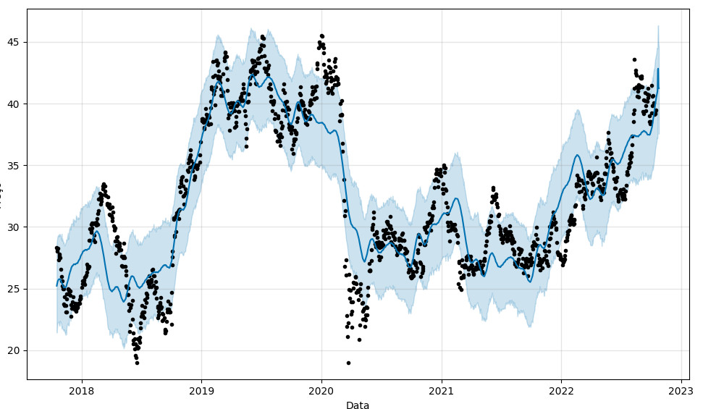
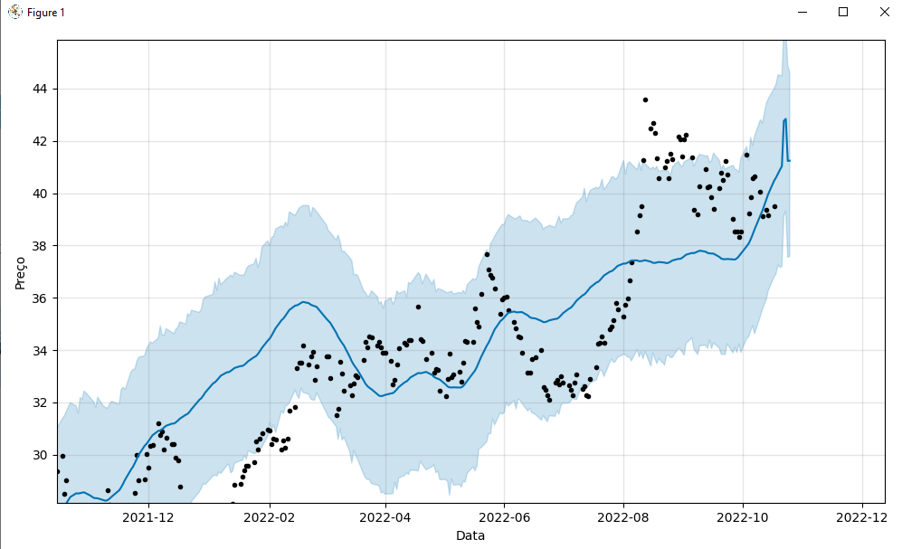
Banco do Brasil Prophet

Slide 8
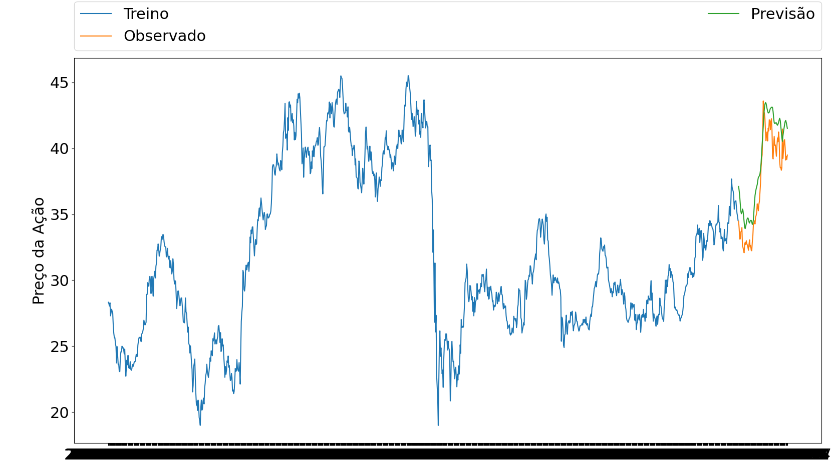
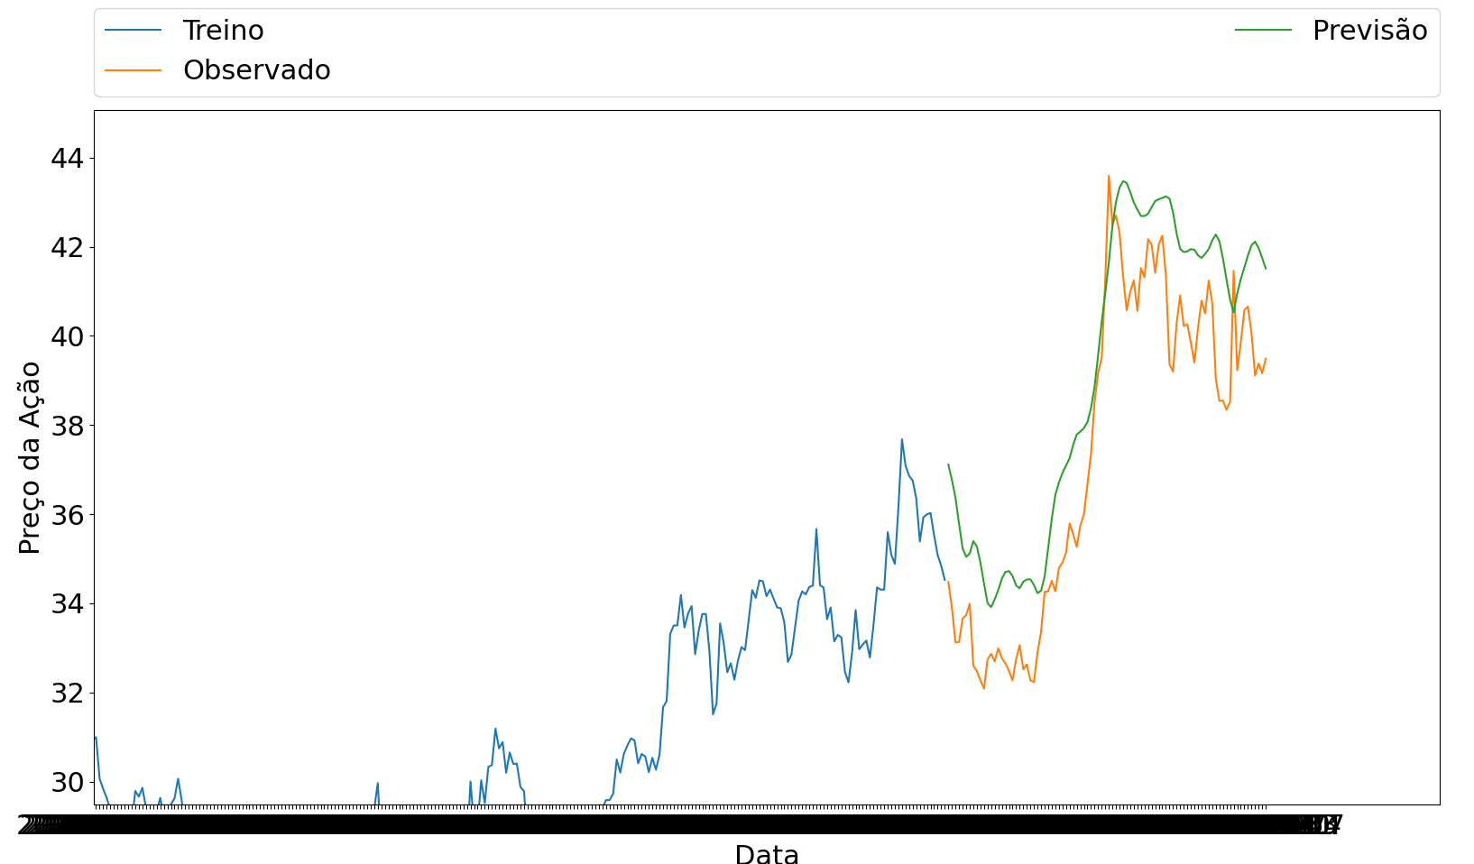
Banco do Brasil LSTM

Slide 9
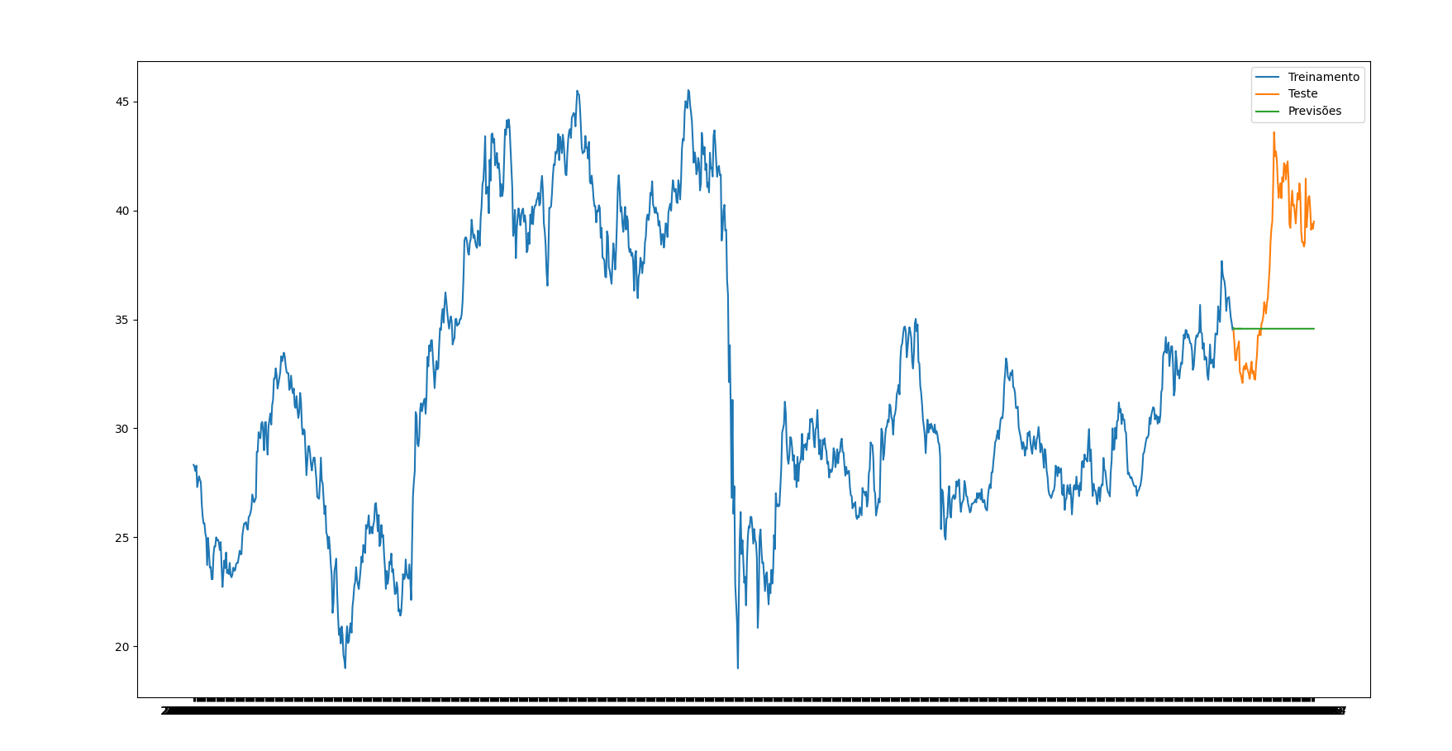
Banco do Brasil Arima

Slide 10
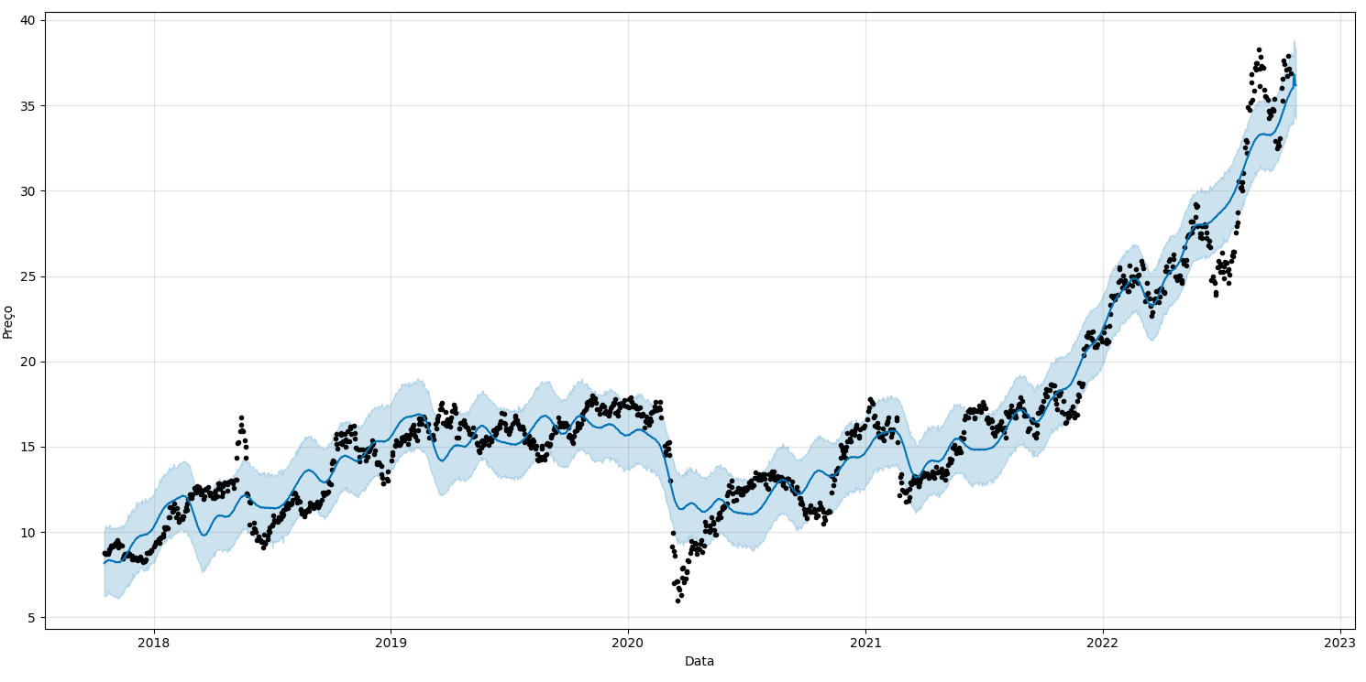
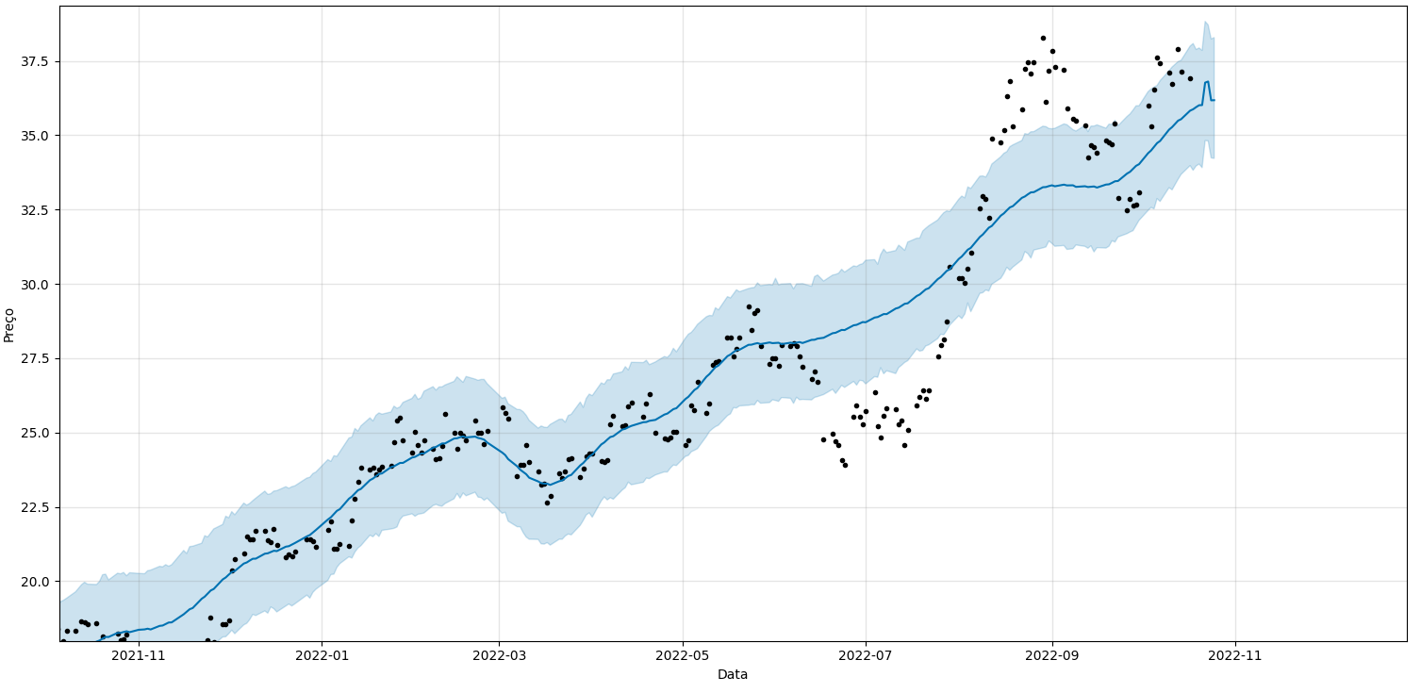
Petrobras Prophet

Slide 11
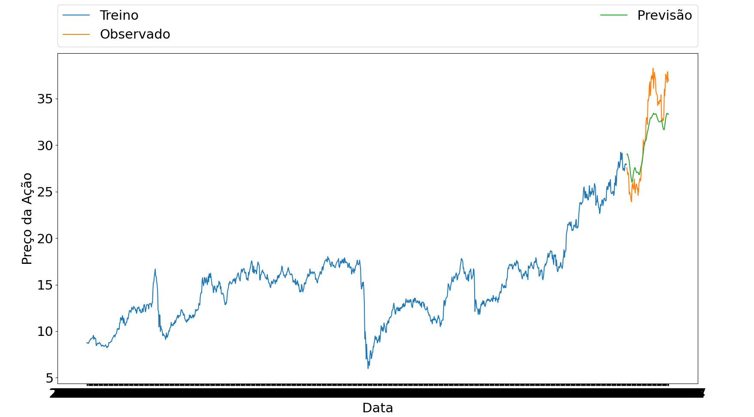
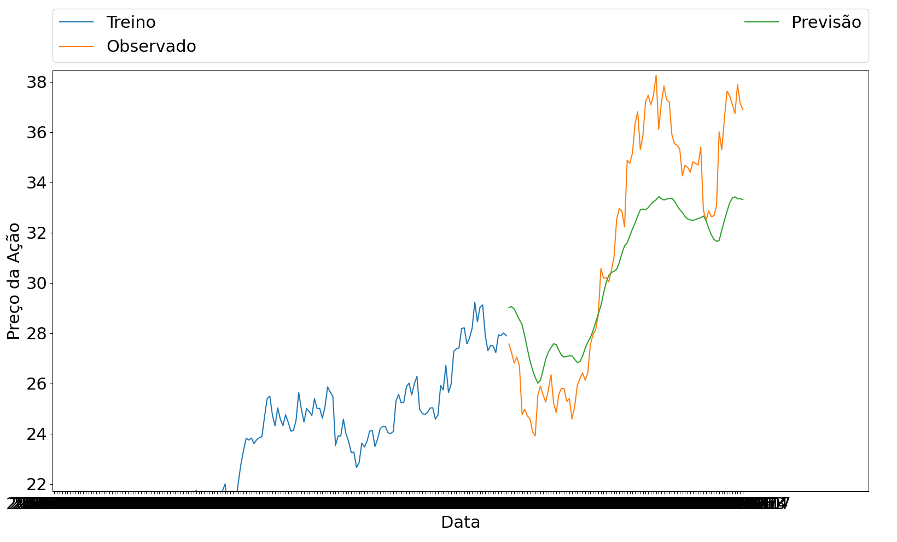
Petrobras LSTM

Slide 12
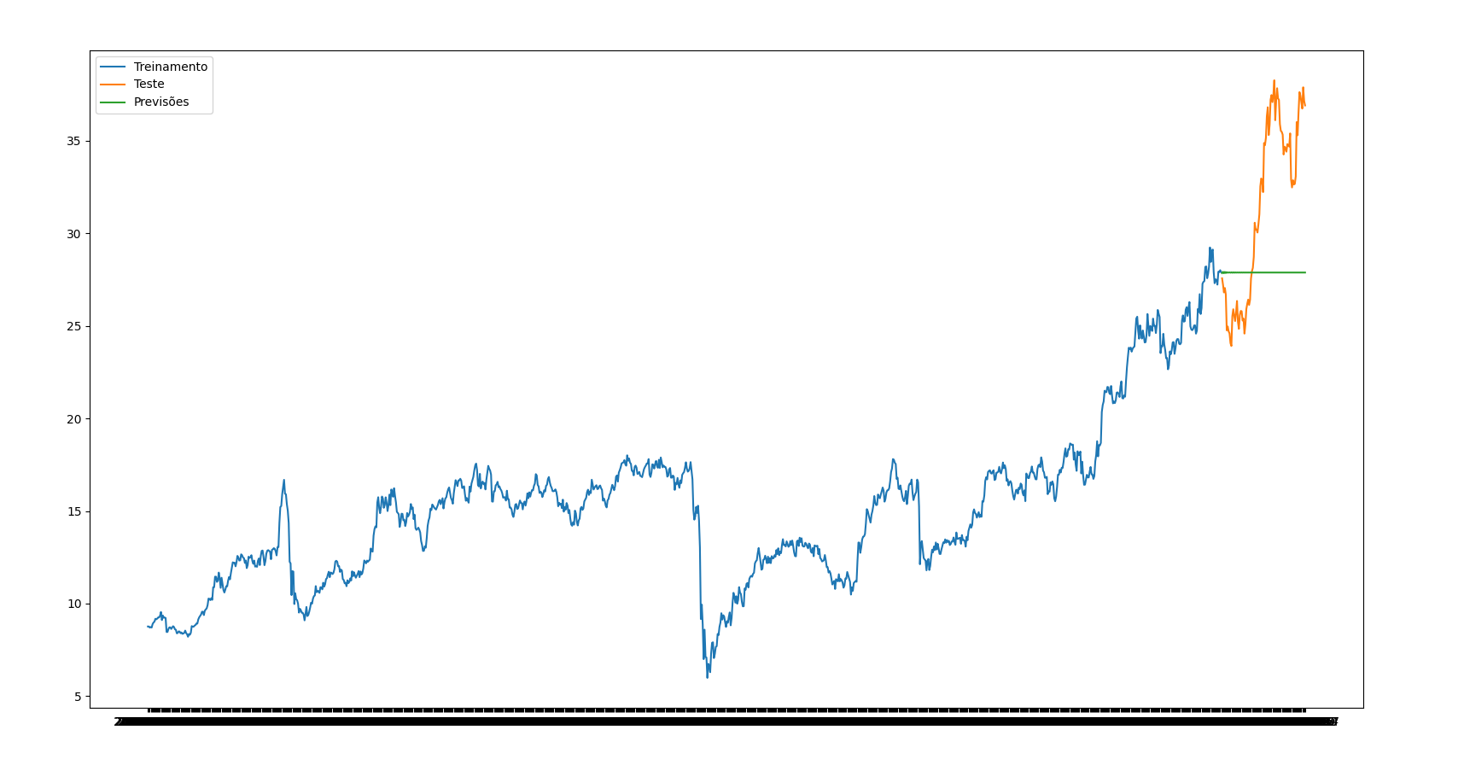
Petrobras Arima

